Slide 1
Labklājības ministrijas metodiski - informatīvā sanāksme
Ilze Skrodele-Dubrovska
LM Metodiskās vadības un kontroles departamenta direktore
2019. gada 10.; 11.; 23.oktobris, 20.novembris un 5. decembris

Slide 2
Aktualitātes nozarē (I)
No 2020.gada 1.janvāra garantēto minimālo ienākumu līmeni (GMI) plānots paaugstināt no līdzšinējiem 53 eiro līdz 64 eiro mēnesī uz vienu personu mājsaimniecībā.
To paredz 1. oktobrī, valdības sēdē pieņemtais grozījums Ministru kabineta noteikumos „Noteikumi par garantēto minimālo ienākumu līmeni”
Saīsināts bezdarbnieka pabalsta izmaksas laiks un samazināts tā apmērs
pirmos divus mēnešus pabalstu izmaksās 100% apmērā no piešķirtā pabalsta, nākamos divus - 75%, nākamos divus - 50%, bet pēdējos divus - 45% apmērā
Grozījumi Sociālo pakalpojumu un sociālās palīdzības likumā:
- 5. p. papildināt, ka ienākumos netiek ņemta vērā piemaksa pie ģimenes valsts pabalsta
36.p. otrajā daļā izslēgt vārdus «un kārtību, kādā slēdzama vienošanās par līdzdarbību»
Normatīvajos aktos nav reglamentēta sociālo pakalpojumu nodrošināšana un kārtība situācijās, kad sociālā pakalpojuma sniedzējs izslēgts no sociālo pakalpojumu sniedzēju reģistra, nav noteikts pārejas periods, lai klientiem varētu nodrošināt citu, klienta vajadzībām atbilstošu sociālo pakalpojumu dzīvesvietā vai institūcijā (papildināts 17.p. ar jauniem punktiem)

Slide 3
Aktualitātes nozarē (II)
Grozījumi Sociālo pakalpojumu un sociālās palīdzības likumā:
- 5. p. papildināt, ka ienākumos netiek ņemta vērā piemaksa pie ģimenes valsts pabalsta
36.p. otrajā daļā izslēgt vārdus «un kārtību, kādā slēdzama vienošanās par līdzdarbību»
Normatīvajos aktos nav reglamentēta sociālo pakalpojumu nodrošināšana un kārtība situācijās, kad sociālā pakalpojuma sniedzējs izslēgts no sociālo pakalpojumu sniedzēju reģistra, nav noteikts pārejas periods, lai klientiem varētu nodrošināt citu, klienta vajadzībām atbilstošu sociālo pakalpojumu dzīvesvietā vai institūcijā (papildināts 17.p. ar jauniem punktiem)

Slide 4
Aktualitātes nozarē (III)
Grozījumi Sociālo pakalpojumu un sociālās palīdzības likumā:
- Likuma 4.pants papildināts ar astoto daļu, kas nosaka, ka katastrofā cietušām personām un katastrofas seku likvidēšanā iesaistītām personām šajā likumā noteiktie valsts vai pašvaldību pilnībā vai daļēji finansētie sociālie pakalpojumi tiek nodrošināti prioritāri un atbilstoši katastrofas cēloņiem, veidam un apmēram;
- Likuma 9. prim pants kontekstā ar valsts finansēto ilgstošo sociālo aprūpi bērniem vecumā līdz 4. gadiem - precizētas (paplašinātas) indikācijas pakalpojuma saņemšanai:
“bērniem ar smagiem un ļoti smagiem garīgās attīstības traucējumiem vai bērniem ar smagiem un ļoti smagiem fiziskās attīstības traucējumiem, kā arī bērniem ar kombinētiem smagiem un ļoti smagiem garīgās un fiziskās attīstības traucējumiem vecumā līdz četriem gadiem, kuriem funkcionālo traucējumu dēļ nav iespējams nodrošināt aprūpi ģimenē, pie aizbildņa vai audžuģimenē”;

Slide 5
Aktualitātes nozarē (IV)
- Likuma 13. pantā par atkarībām - iekļautas nevieliskās (procesu) atkarības un dots pilnvarojums MK noteikt dažādas rehabilitācijas formas (instutūcijās un ambulatori): " sociālo rehabilitāciju pilngadīgām personām un bērniem, kuriem ir izveidojusies atkarība no narkotiskajām, toksiskajām vai citām apreibinošām vielām vai no atkarību izraisošiem procesiem. Ministru kabinets nosaka sociālās rehabilitācijas pakalpojumu veidus, apjomu, saturu";
- Likuma 21.prim pantā paplašināts personu loks, kurām onkoloģisko slimību gadījumā iespējams saņemt psihosociālo rehabilitāciju: „personām ar prognozējamu vai pirmreizēju invaliditāti, kuras cēlonis ir onkoloģiska slimība, saglabājot tiesības saņemt piešķirto pakalpojumu arī gadījumā, ja, gaidot rindā pakalpojuma saņemšanai, beidzies termiņš, uz kuru personai noteikta prognozējama vai pirmreizēja invaliditāte, kā arī personām pēc onkoloģiskas slimības ārstēšanas kursa beigām ar ārstējošā ārsta speciālista rekomendāciju par nepieciešamību saņemt psihosociālās rehabilitācijas pakalpojumu”.

Slide 6
Aktualitātes nozarē (V)
Pensiju indeksācija no 2019. gada 1. oktobra:
Indeksē visas pensijas un atlīdzības, kas nepārsniedz 420 eiro mēnesī
- pensijas palielinājums atkarīgs no pensijas apmēra. Pensijām un atlīdzībām, kuras ir lielākas par 420 eiro, indeksē tikai daļu no piešķirtās summas – 420 eiro.
- izņēmums ir politiski represētie, cilvēki ar I grupas invaliditāti un Černobiļas atomelektrostacijas avārijas seku likvidēšanas dalībnieki, kuriem, tāpat kā iepriekšējos gados, indeksē visu pensijas apmēru.

Slide 7
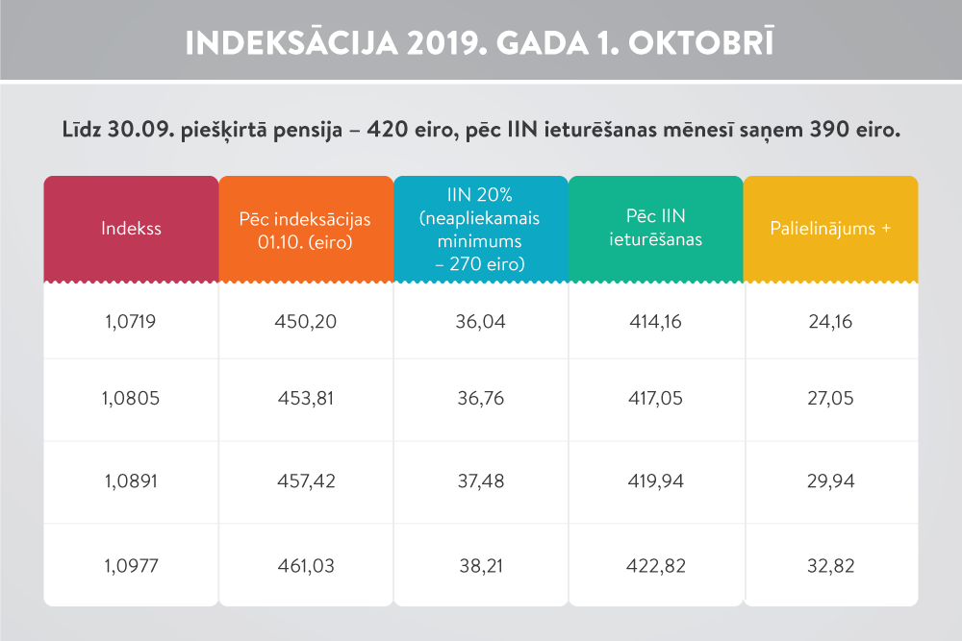
Aktualitātes nozarē (III)

Slide 8
Sociālā darba stratēģiskie attīstības virzieni no 2021.g.-2027.g.
SD izglītība
Prof. SD atbalsta tīkla attīstība
Darba spēka piesaiste un aktuālu soc. pak. attīstība
SD kā profesijas attīstība
SD prestižs un tēla veidošana sabiedrībā
  Profesionālās kvalifikācijas pilnveide
  Specializācija
  Profesionālā augstākā izglītība (supervizori ar s/d izgl. un atbalsts tiem, kas apgūst specializāciju)
  Supervīzija
  Starpinstitucionālas ekspertu komandas izveide
  Mentori jaunajiem darbiniekiem SD, neformālās izglītības mācību programmas izstrāde/realizācija
  LM Metodiskais atbalsts (Metodiskās sanāksmes/Tematiskie semināri/ diskusijas/Vasaras skolas/Konferences/ideju forumi/Pieredzes apmaiņa/Vadlīnijas, žurnāls)
  Speciālistu mobilitātes izdevumi novados
  Darba vietu aprīkošana mūsdienīga s/d veikšanai
  Atklātie projektu konkursi aktuālu soc. pak. attīstībai
  SPSPL pārskatīšana: sociālā darba nozares tiesiskā ietvara precizēšana, sociālā darba robežu, slodzes un kompetenču definēšana
  Profesionālais standarts
  Ētikas kodekss
  Atalgojuma sistēmas sasaiste/pilnveide
  Publicitātes pasākumi
  Sabiedrības informēšanas un līdzdalības veicināšanas pasākumi

Slide 9

BREXIT un sociālās drošības jautājumi
LIKUMS PAR TIESISKO SADARBĪBU UN PERSONU TIESĪBU AIZSARDZĪBU PĀREJAS PERIODĀ PĒC LIELBRITĀNIJAS UN ZIEMEĻĪRIJAS APVIENOTĀS KARALISTES IZSTĀŠANĀS NO ES
(pieņemts 21.03.2019.)

Slide 10

BREXIT ar vienošanos
Spēkā tikai 2. pants (tiesības AK pilsoņiem uzturēties LV) un 18.pants (tiesības AK pilsoņiem studēt augstskolā un koledžā LV).
Pārējais tiek regulēts saskaņā ar vienošanos.

Slide 11
BREXIT bez vienošanās
Tiesības uzturēties LR (2.p)
(1) AK pilsoņiem un viņu ģimenes locekļiem līdz izstāšanās dienai LR izsniegtie uzturēšanās dokumenti ir derīgi līdz 31.12.2020.
(2), (3) Līdz 31.12.2020. AK pilsoņi, kas likumīgi uzturējušies un vēlas turpināt uzturēšanos LV, kā arī viņu ģimenes locekļi iesniedz PMLP pieteikumu jauna uzturēšanās tiesības apliecinoša dokumenta saņemšanai.

Slide 12
BREXIT bez vienošanās
Tiesības uz VSA pensiju (vecuma, izdienas, apgādnieka zaudējuma vai invaliditātes) un piemaksu pie pensijas (3.p)
(1) Piešķirot pensiju, personām, kuras līdz izstāšanās dienai bija sociāli apdrošinātas AK un kuras pēc izstāšanās dienas dzīvo LV vai AK, ievēro šādus nosacījumus:
1) tiesības uz valsts pensiju nosaka un to aprēķina par LV uzkrāto apdrošināšanas stāžu,
2) tiesības uz invaliditātes pensiju ir personām, kurām noteikta invaliditāte LV,
3) ja LV uzkrātais apdrošināšanas stāžs ir nepietiekams valsts pensijas piešķiršanai, tiesību noteikšanai ņem vērā līdz izstāšanās dienai AK uzkrātos apdrošināšanas periodus, kurus ir apstiprinājusi AK kompetentā iestāde.
Praktiskā piemērošana ir VSAA kompetencē, kur klientam jāvēršas ar iesniegumu.

Slide 13
BREXIT bez vienošanās
Tiesības uz VSA pensiju un piemaksu pie pensijas (3.p)
(2) No izstāšanās dienas personām, kuras dzīvo AK, LV vecuma pensiju piešķir priekšlaicīgi un izmaksā, ja no AK kompetentās iestādes saņemta informācija par to, ka persona nav obligāti sociāli apdrošināta (kā darba ņēmējs vai pašnodarbinātais) un nesaņem bezdarbnieka pabalstu. Šo informāciju VSAA pārbauda 1 reizi gadā.
Praktiskā piemērošana ir VSAA kompetencē, kur klientam jāvēršas ar iesniegumu.

Slide 14
BREXIT bez vienošanās
Tiesības uz valsts sociālajiem pabalstiem (7.p)
(1) AK pilsoņiem ir tiesības līdz 31.12.2020. pieprasīt un saņemt valsts sociālos pabalstus, ja viņu rīcībā ir derīgs uzturēšanās LV dokuments. Ja pabalstu piešķir par bērnu, tad bērna dzīvesvietai jābūt LV.
(2) Personām, kuras dzīvo AK vai izceļo no LV uz AK pēc izstāšanās dienas, ģimenes valsts pabalstu (piemaksas pie ģimenes valsts pabalsta), bērna kopšanas pabalstu, bērna ar invaliditāti kopšanas pabalstu un pabalstu personai ar invaliditāti, kurai nepieciešama kopšana, izmaksā, ievērojot Regulas Nr. 883/2004 nosacījumus.
Praktiskā piemērošana ir VSAA kompetencē, kur klientam jāvēršas ar iesniegumu.

Slide 15
BREXIT bez vienošanās
Tiesības uz bezdarbnieku un darba meklētāju atbalstu (16.p)
AK pilsoņiem līdz 31.12.2020. ir tiesības saņemt atbalstu bezdarbniekiem, darba meklētājiem un bezdarba riskam pakļautām personām, ja viņi tiesības uzturēties LV ieguvuši līdz izstāšanās dienai un pēc izstāšanās dienas turpina dzīvot (uzturēties) LV. Šis noteikums attiecas arī uz minēto pilsoņu ģimenes locekļiem.
Praktiskā piemērošana ir VSAA kompetencē, kur klientam jāvēršas ar iesniegumu.
Tiesības uz bezdarbnieka pabalstu (9.p.), Tiesības uz slimības pabalstu (10.p)
(1) Personām, kuras dzīvo LV, pabalsta piešķiršanai ņem vērā līdz izstāšanās dienai AK uzkrātos apdrošināšanas periodus, kurus ir apstiprinājusi AK kompetentā iestāde.
(2) Personām, kuras dzīvo AK vai izceļo no LV uz AK pēc izstāšanās dienas, izmaksā pabalstu, kas piešķirts saskaņā ar likumu "Par apdrošināšanu bezdarba gadījumam" / "Par maternitātes un slimības apdrošināšanu".
Praktiskā piemērošana ir VSAA kompetencē, kur klientam jāvēršas ar iesniegumu.

Slide 16
BREXIT bez vienošanās
Tiesības uz prognozējamas invaliditātes un invaliditātes ekspertīzi (15.p)
(1) AK pilsoņiem līdz 31.12.2020. ir tiesības prognozējamas invaliditātes un invaliditātes ekspertīzi, ja viņi tiesības uzturēties LV ieguvuši līdz izstāšanās dienai un pēc izstāšanās dienas turpina dzīvot (uzturēties) LV. Šis noteikums attiecas arī uz minēto pilsoņu ģimenes locekļiem.
Praktiskā piemērošana ir VDEĀK kompetencē, kur klientam jāvēršas ar iesniegumu.
Tiesības uz valsts sociālā nodrošinājuma pabalstu (8.p.)
LV pilsoņiem un nepilsoņiem, kuri no izstāšanās dienas līdz 31.12.2020. pārceļas no AK uz dzīvi LV, ir tiesības uz valsts sociālā nodrošinājuma pabalstu, ja viņi LV ir nodzīvojuši kopumā ne mazāk kā 60 mēnešus, no tiem pēdējos 12 mēnešus — LV vai AK.
Praktiskā piemērošana ir VSAA kompetencē, kur klientam jāvēršas ar iesniegumu.

Slide 17
BREXIT bez vienošanās
Tiesības saņemt veselības aprūpes pakalpojumus valsts obligātās veselības apdrošināšanas ietvaros (17.p)
(1) AK pilsoņiem līdz 31.12.2020., ja viņi līdz izstāšanās dienai:
1) ieguvuši tiesības uzturēties LV un pēc izstāšanās dienas turpina uzturēties Latvijā sakarā ar nodarbinātību vai kā pašnodarbinātas personas. Šīs tiesības attiecas arī uz minēto AK pilsoņu ģimenes locekļiem;
2) ir likumīgi uzturējušies LV un viņu tiesības saņemt veselības aprūpes pakalpojumus apliecina S1 veidlapa "Apliecinājums tiesībām saņemt veselības aprūpes pakalpojumus", kuru izsniegusi AK.
(2) AK pilsoņiem studiju laikā, kuri līdz izstāšanās dienai uzsākuši studijas augstskolā vai koledžā LV.

Slide 18
BREXIT bez vienošanās
Tiesības saņemt sociālos pakalpojumus un sociālo palīdzību (14.p)
AK pilsoņiem ir tiesības līdz 31.12.2020. saņemt Sociālo pakalpojumu un sociālās palīdzības likumā noteiktos sociālos pakalpojumus un sociālo palīdzību, pamatojoties uz kādu no Sociālo pakalpojumu un sociālās palīdzības likuma 3. panta pirmās daļas 3. punkta* noteikumiem, ja viņi tiesības uzturēties LV ieguvuši līdz izstāšanās dienai un pēc izstāšanās dienas turpina dzīvot (uzturēties) LV. Šis noteikums attiecas arī uz minēto pilsoņu ģimenes locekļiem.
* ES dalībvalstu, EEZ valstu un Šveices Konfederācijas pilsoņiem, kuri: ieguvuši pastāvīgās uzturēšanās tiesības / ir tiesīgi uzturēties LV
un ir uzturējušies LV vismaz 3 mēn. / uzturējušies LV vismaz 6 mēn., ja uzturēšanās mērķis ir bijis darba tiesisko attiecību nodibināšana LV, kā arī minēto personu ģimenes locekļiem.
Praktiskā piemērošana ir pašvaldību sociālo dienestu kompetencē, kur klientam jāvēršas ar iesniegumu.
Notes:
18

Slide 19
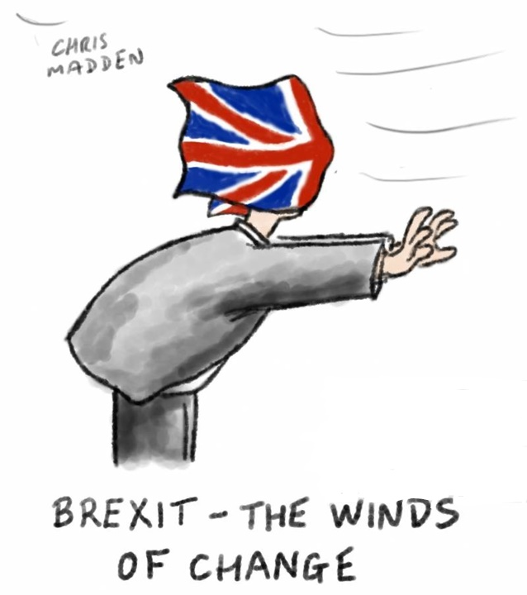

Slide 20
www.lm.gov.lv
Twitter:@Lab_min
Flickr.com:Labklajibas_ministrija
Youtube.com/labklajibasministrija
Draugiem.lv/labklajiba

